Slide 1
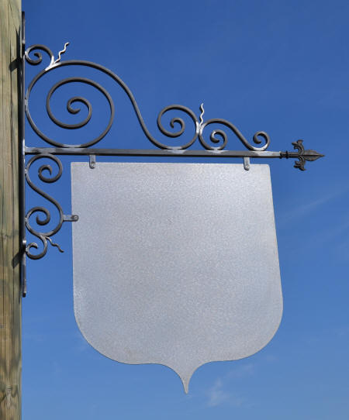
Ecole des Nioutes

